Slide 1
jQuery : JavaScript Library
โดย : โฆษิต อารมณ์สวะ
E-mail : nn.it@hotmail
Tel. 080-992-6565

Slide 2
jQuery ?
คืออะไร
JavaScript library
jQuery JavaScript library ก็คือการนำภาษา JavaScript มาสร้างเป็นฟังก์ชั่นใหม่ในรูปแบบของ framework เพื่อให้ง่ายต่อการใช้งาน และไม่ต้องมาเขียนใหม่เองทั้งหมดตั้งแต่ต้น อย่างเช่นการเขียนโปรแกรมในรูปแบบ ajax ก็สามารถทำได้แบบง่ายๆเพียง code ไม่กี่บรรทัด หรือจะเขียนโปรแกรมดัก Event (เหตุการณ์) ต่างๆ เช่น การ click, rollover ก็เขียนได้ง่ายขึ้นและลดปัญหาความไม่เข้ากันของเบราเซอร์ที่ต่างกัน

Slide 3
ตัวอย่างการทำงานของ jQuery
javascript
Jqueryทำการจัดการajaxให้เราเอง
Function jQuery
เขียนโปรแกรม ajax โดย jQuery
framework ง่ายต่อการจัดการ
เขียนโค้ดสั้นๆง่ายๆ
เขียนโปรแกรม Ajax
เขียนโปรแกรม ajax โดย javascript เอง
เกิดความยุ่งยากและมีปัญหากับการแสดงผลกับ
เบราเซอร์ที่ต่างกัน เขียนโค้ดยาว ต้องทำการตรวจ
สอบแตละบราวเซอร์ให้แสดงผลให้ถูกต้อง

Slide 4
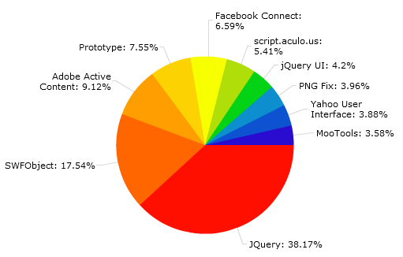

Slide 5
ต้องรู้อะไรมาก่อน
เคยใช้ภาษา Javascript หรือไม่ก็ได้
รู้เรื่องเบื้องต้น HTML/XHTML/DOM
รู้เรื่องเบื้องต้น CSS
รู้เรื่องเบื้องต้น Selectors

Slide 6
ความสามารถที่สำคัญในไลบรารี jQuery มีดังต่อไปนี้
1 เข้าถึงอิลิเมนต์ในเอกสาร(Selector)
2 การแสดงผลของเว็บ Cross Browser)
3 แก้ไขคอนเท็นต์ของเอกสาร(DOM)
4 โต้ตอบกับการทำงานของผู้ใช้(Event)
5 แสดงภาพเคลื่อนไหวให้เอกสาร(Effect)
6 ดึงข้อมูลจากเชิร์ฟเวอร์โดยไม่ต้องรีเฟรช(AJax)

Slide 7
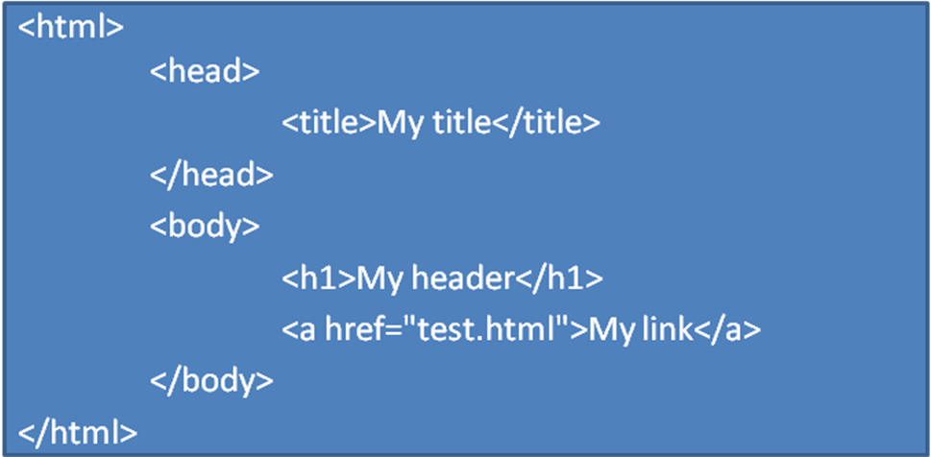
รู้จักโครงสร้าง HTML

Slide 8

Document Object Model(DOM)
CSS slide

Slide 9
โครงสร้างการเขียนjQuery
เรียกใช้งานไฟล์ jQuery
เขียนโค้ดสำหรับการโหลด DOM
เขียนโค้ดโดยการผูก Selector กับ event ที่ต้องการ
เขียนโค้ดโดยการผูก Selector กับ method ที่ต้องการ
ตัวอย่าง
<script type=“text/javascript” src=“jquery.js”></script>
<script type=“text/javascript”>
$(document).ready(function(){
…. Selector + event ….
…. Selector + method ….
});
</script>

Slide 10
เปรียบเทียบได้กับ onload ของ JavaScript
ผูกติดกับเอกสาร html โค้ดไม่เป็นระเบียบ
เกิดการทำงานซ้ำๆ ในเพจต่างๆ
ถูกเรียกในอีเวนต์ (event handlers)ต่างๆ เช่น การคลิ๊ก
จำเป็นต้องแก้โค้ดหลายๆ เพจ

Slide 11
ทดสอบการใช้งาน jQuery
$(selector).method();// or .event()
Selector ระบุชื่อ selector ที่ต้องการให้เมธอดนั้นทำงานด้วย method() ที่ต้องการใช้งาน เป็น methode ที่ jQuery จัดเตรียมไว้ให้เรียกใช้งาน
ตัวอย่าง
<script type=“text/javascript”>
$(document).ready(function(){
$(“#btn1”).click(function(){
alert(“Hello jQuery”);
console.log(“Helo jQuery”);
});
});
</script>
Firebug Download

Slide 12
Selector
เป็นการเลือกTag หรือ Elementเพื่อผูก Event หรือผูก Method หรือ
กำหนด CSS
ประเภทของ Selector เบื้องต้น
TAG Selector เขียนโดยอ้างชื่อ Tag ของ XHTML
ID Selector เขียนโดยมีเครื่องหมาย # ไว้ด้านหน้า
Class Selector เขียนโดยมีเครื่องหมาย . ไว้ด้านหน้า
Attribute Selector เขียนไว้ระหว่างเครื่องหมาย [….](ก้ามปู)
ตัวอย่าง
$(“p”).method();//Tag Selector
$(“#btn1”).method(); //ID Selector
$(“.font18”).method();//Class Selector
$(“[type=radio]”).method();//Attribute Selector

Slide 13
Attribute Selector
การเปรียบเทียบค่าของ Attribute เพื่อเลือกกระทำได้ สรุปได้ดังนี้
[attr=value] | [attr!=value] | [attr^=value]
[attr$=value] | [attr*=value]
[attr=value] เลือกAttributeที่มีค่าเท่ากับ value เช่น
$(“[name=inputName1]”)เลือกAttribute name ทีมีค่าเท่ากับ inputName1
<input type=“text” name=“inputName1” />
<input type=“text” name=“inputName2” />
ลองเขียนโค๊ดตามหนังสือ

Slide 14
jQuery Event
.bind()
.click()
.hover()
.dbclick()
.focus()
.blur()
.keydown()
.keypress()
.keyup()
.live()
.mousemove()
.mouseover()
.mouseout()
.mouseup()
.mousedown()
.change()
.error()
ตัวอย่าง
$(“#btn”).click(function(){
alert(“Click Event”);
});d
ลองเขียนโค๊ดตามหนังสือ

Slide 15
DOM With jQuery
jQuery มี method ในการเข้าถึงข้อมูลต่างๆ กับ Tag หรือข้อมูลที่อยู่ระหว่าง Tag ได้โดยอาศัยหลักการของ DOM
ตัวอย่าง
$(“#content”).text();
เป็นการเข้าถึงข้อมูลภายใน Tag โดยมองข้อมูลเป็นแบบ Text
$(“#content”).html();
เป็นการเข้าถึงข้อมูลภายใน Tag โดยมองข้อมูลเป็น HTML

Slide 16
DOM Method (1)
Method ที่ใช้ทำงานกับ DOM มีดังต่อไปนี้
.add()
.children()
.each()
.end()
.eq()
.filter()
.find()
.first()
.last()
.has()
.is()
.next()
.not()
.parent()
.prev()
.sibling()
.slice()

Slide 17
DOM Method (2)
.text()
.html()
.attr()
.after()
.before()
.append()
.css()
.empty()
.insertAfter()
.insertBefore()
.addClass()
.remove()
.removeAttr()
.removeClass()
.toggleClass()
.warp()
.warpAll()
ลองเขียนโค๊ดตามหนังสือ

Slide 18
jQuery With CSS (1)
jQuery สามารถเข้าถึงจัดการกำหนดค่าต่างๆ กับ CSS ในแต่ละ Element ได้
โดยผ่านเมธอดต่างๆ ที่มีให้
.css(Properties,Value)
.addClass(Css Class)
.removeClass(Css Class)
.toggleClass(Css Class)

Slide 19
jQuery With CSS (2)
ตัวอย่างการใช้งาน method เกี่ยวกับ Css
$(“#content”).css(“color”,”#FF0000”);
//เป็นการกำหนดค่าสีให้ตัวอักษรภายใต้ element #content
$(“#content”).addClass(“font24”);
//เป็นการกำหนดค่า CSS Class
$(“#content”).removeClass(“font24”);
//เป็นการลบค่า CSS Class
$(“.btn”).click(function(){
$(this).toggleClass(“bgRed”);
//เป็นการกำหนดค่า CSS Class แต่มีการเช็คก่อนว่ามี Class นี้อยู่หรือไม่
ถ้ายังไม่มีให้ทำการกำหนดค่า CSS Class แต่ถ้ามี Class นี้อยู่แล้ว
ให้ทำการลบ CSS Class
});

Slide 20
jQuery With CSS 3
ตัวอย่างการใช้งาน method เกี่ยวกับ Css
$(document).ready(function(){
$(“table tr:odd”).css({“background”:”#cccccc”});
$(“table tr:even”).css({“background”:”#ffccff”});
});

Slide 21
jQuery Effect
เป็นการแสดงผลในแบบพิเศษ เช่น การซ่อน/แสดงข้อมูล จัดการข้อมูลใน
รูปแบบสไลด์ ขึ้น-ลง เป็นต้น
Method effect มีดังนี้
.animate()
.show()
.hide()
.slideDown()
.slideUp()
.toggle()
.slideToggle()
.fadeIn()
.fadeOut()

Slide 22
jQuery Effect animate()
Animate Method
สำหรับสร้างภาพเคลื่อนไหวแบบกำหนดเอง
ใช้งานกับ css properties
รูปแบบ
$(selector).animate();
ตัวอย่าง
$(“#box”).animate({‘width’:’+50px’});
การประยุกต์ใช้งาน
$(document).ready(function(){
$(“#b1”).click(function(){
$(“#content”).animate({‘width’:’100px;’},function(){
$(this).animate({‘height’:’200px’});
});
});
});

Slide 23
jQuery Effect show(),hide(),toggle()
SHOW/HIDE Method
ซ่อนและแสดงข้อมูล
$(selector).show(duration,[callback])
$(selector).hide(duration,[callback])
$(selector).toggle(duration,[callback])//สลับการทำงาน
Duration คือ ระยะเวลาในการดำเนินการของ Effect กำหนดได้ 2 รูปแบบคือ
Keyword เช่น slow,normal,fast
Number เช่น 1000,2000(หน่วยเป็น milliseconds)
[callback] เป็นฟังก์ชั่นในการดำเนินการต่อ หลังจากจบการทำงานของ effect

Slide 24
jQuery Effect example hide(),show()
ตัวอย่างการใช้งาน Effect Show/Hide
$(“#btn1”).click(function(){
$(“#box”).hide(“slow”);
$(“#box”).hide(“normal”);
$(“#box”).hide(“fast”);
});
$(“#btn1”).click(function(){
$(“#box”).show(1000);
$(“#box”).show(5000);
$(“#box”).show(10000);
});

Slide 25
jQuery Effect slideDown(),slideUp(),slideToggle()
Slide Content
สไลด์ แสดง/ซ่อน ข้อมูล
.slideDown([duration],[callback])
.slideUp([duration],[callback])
.slideToggle([duration],[callback])
ตัวอย่าง
$(“#btn1”).click(function(){
$(“#box”).slideUp(“slow”);
});
$(“#btn1”).click(function(){
$(“#box”). slideToggle(“slow”);
});

Slide 26
jQuery Effect fadeOut(),fadeIn(),fadeTo()
Fade Effect
สำหรับจัดการข้อมูลให้แสดง Effect แบบค่อยๆ ปรากฏหรือจางหาย
รูปแบบ
$(selector).fadeOut(duration)
$(selector).fadeIn(duration)
$(selector).fadeTo(duration,opacity)
Duration มีหน่วยเป็น มิลลิวินาที 1000 มิลลิวินาที = 1 วินาที
Opacity กำหนดความเข้มของภาพ ระบุค่าเป็นตัวเลขมีค่าตั้งแต่ 0 – 1
ตัวอย่าง
$(“#box1”).fadeOut(1000);
$(“#box1”).fadeTo(1000,0.5);
ลองเขียนโค๊ดตามหนังสือ

Slide 27
jQuery With Form Input
jQuery สามารถทำงานร่วมกับ Form กรอกข้อมูลได้ เช่น การรับค่าข้อมูล
ตัวอย่าง
การเข้าถึงข้อมูล Tag input
Var email = $(“#email”).val();
การเข้าถึงค่าโดยผ่าน method attribute
Var email = $(“#email”).attr(“value”);
รับค่าจาก input หลายค่า
Var datainput = $(‘input’).serialize();
/* กรณีรับค่าจาก input หลายค่าแล้วต้องการส่งไปประมวลผลทั้งหมด
ค่าที่ได้รับเป็นรูปแบบ input1 =val1&input2=val2&input3…*/

Slide 28
การรับค่าจาก Input
เป็นการรับค่ามาจากฝั่ง client side เพื่อประมวลผลที่ฝั่ง server side
.serialize() เป็น method ในการส่งค่าข้อมูลทั้งหมดหลายๆค่าภายใต้ formตัวอย่างการส่งข้อมูลไป server โดยใช้
method .serialize();
$(“form”).submit(function(){
var $xxx = $(“input”).serialize();
$.ajax({
url:”url.php”,
type:”get”,
dataType:”html”,
data:{“param”:$xxx},
success:function(data){
alert(data);
}
});
});
<form>
<input type=“text” id=“name” name=“name” />
<input type=“text” id=“surname” name=“surname” />
</form>
$.serialize() ข้อมูลที่ถูกส่งไปจะมีค่าเป็น query string คือ k1=v1&k2=v2

Slide 29
Method อื่นๆ ที่ทำงานกับ Form
.blur() | .change() | .focus() | .select()
.serialize() | .serializeArray() | jQuery.param() | .submit()
ตัวอย่าง
Var values = ({x1:18,x2:55});
Var v2 = jQuery.param(values);
//v2 = x1=18&x2=55
แปลงข้อมูลจาก json เป็นการ query string
ตัวอย่าง Form by jQuery

Slide 30
การเขียน Function กับ jQuery
var functionName = function(a,b){
Alert(“Total Sum”+(a+b));
};
functionName(10,20);

Slide 31
jQuey WorkShop
ผู้เข้าอบรมสร้าง input สำหรับการกรอกข้อมูล จากนั้น
ให้ทำการสร้าง Action เพื่อรับค่าจาก Input นำมาแสดง
ที่หน้าเว็บเพจ(<div id=“result”></div>)โดยการแสดงผลให้มี
การใช้ Effect Method ที่ได้เรียนรู้มา

Slide 32
jQuery With Ajax
Asynchonous JavaScript And XML
เป็นการนำเอา Client Slide Script เชื่อมต่อกับ Server side Script
เช่น
Javascript เรียกใช้งาน PHP, JSP, ASP
โหลดเฉเพาะข้อมูลที่ต้องการโหลดใหม่
ลด Data ในการรับ-ส่งข้อมูลระหว่าง Web Application
ใช้งานผ่าน HTTP Request

Slide 33
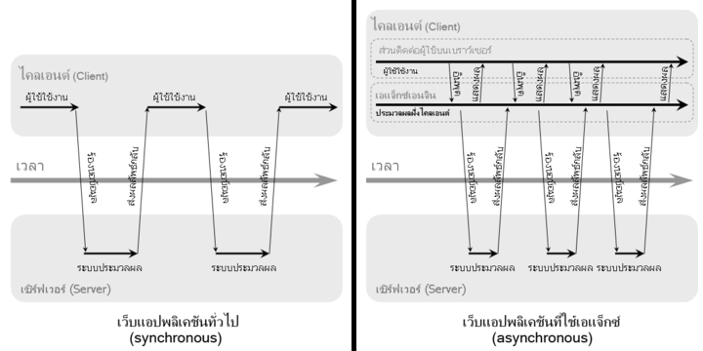
Ajax?

Slide 34
jQuery with Ajax Method
$.ajax()
โครงสร้าง
$.ajax({
‘url’:’url.php’,
‘type’:’get/post’,
‘dataType’:html/json/text’,
success:function(data){
…..
}
});
$.post() | $.post(‘file.php’,function(data){ …})
$.get() | $.get(‘file.php’,function(data){ … })
$.load() | $.load(‘url.php’);

Slide 35
jQuery Ajax with PHP
$(document).function({
$.ajax({
‘url’:’file.php’,
‘type’:’get’,
‘dataType’:’html’,
success:function(data){
$(‘#date’).html(data);
}
})
});
การส่งค่ากับ $.ajax() method เป็นการส่งคำสั่งไปในรูปแบบ option
คือส่งไปในระหว่างเครื่องหมาย { … }
file.php
<?php
echo”Date :”,data(d/m/y);
?>

Slide 36
Get and Post 1
ส่งค่า GET /POST โดยใช้ $.ajax() method
ส่งโดยผ่าน Method เฉพาะแบบ
.get() สำหรับส่งค่าในรูปแบบ GET
.post () สำหรับส่งค่าในรูปแบบ POST
การส่งค่าในรูปแบบ GET จะเป็นการส่งข้อมูลในรูปแบบ query stirng
เช่น k1=v1&k2=v2&k3=v3&….
การส่งข้อมูลไปประมวลผลทางฝั่ง Server
ตัวอย่าง
$.ajax({
‘url’:’process.php’,
‘type’:’get’,
‘dataType’:’html’,
‘data’:’’user=admin&pwd=pass123”,
success:function(data){
data managemetn…
}
});
‘data’:{‘k1’:’v1’,’k2’:’v2’}

Slide 37
GET and POST 2
$.get()
$.get(“get.php”,{user:’amin’,pwd:’xxx’},
function(){
….
}
);
$.post()
$.post(“post.php”,{user:’admin’,pwd:’xxx’},
function(){
….
}
);

Slide 38
Load Conents
<script type=“text/javascript”>
$(ducment).ready(function(){
$(“#news”).load(‘news.html’);
});
</script>
<div id=“news”></div>
เมธอด .load() เอาไว้โหลดข้อมูลจากไฟล์หรือ url เพื่อนำมาวางไว้ภายใต้ selector ที่กำหนด

Slide 39
jQuery with XML
<?xml verion=“1.0” encoding=“UTF-8”?>
<students>
<student id=“001”>
<name>Kosit</name>
<age>27</age>
</student>
<student id=“002”>
<name>Kongsin</name>
<age>27</age>
</student>
</students>
การอ่านเอกสาร xml
$(data).find(“student”).each(function(){
var $entry =$(this);
$entry.attr(“id”);
$entry.find(“name”).text();
$entry.find(“age”).text();
});

Slide 40
jQuery with json
Json Object
{“key1”:”value1” , ”key2”:”value2”}
อ่าน Json Object
$(data).each(function(index,entryIndex){
entryIndex[“objectName”];
});

Slide 41
jQuery with jsonp
แก้ปัญการดึงข้อมูล json ข้ามโดเมน(cross domain)
ฝั่ง server
<?php
$data={“key1”:”value1” , ”key2”:”value2”};
Print($_GET[‘callback’].’(‘.$data.’)’);
?>
ฝั่ง client
$.ajax({
url:”url.php”+”?callback=?”,
type:”get”,
dataType:”json”,
success:function(data){
alert(data);
}
});

